Slide 1
Chcę być kucharzem, wciąż o tym marzę
Praca konkursowa
Autor: Jakub Bernaś Opiekun: Zofia Ziaja

Slide 2
Wytrawny kucharz dba o ucztę dla umysłu, a nie tylko o zaspokojenie apetytu.
Nicole Mones, Ostatni kucharz chiński
U podnóża smaków, tych które instynktownie przemawiają do naszych serc, zawsze leży czysta pasja. Gdy kucharz ją utraci, choćby mieszkał w samych środku kopalni złota, stać go będzie jedynie na marną imitację.
Marcin Miszczak, Tam gdzie pieprz rośnie
Największą cnotą kucharza jest cierpliwość.
Jo Kyung-Ran, Smak Języka. Historia pewnej zemsty
Chcąc być dobrym kucharzem, nie należy się obawiać wyzwań ani porażek.
Jo Kyung-Ran, Smak Języka. Historia pewnej zemsty

Slide 3
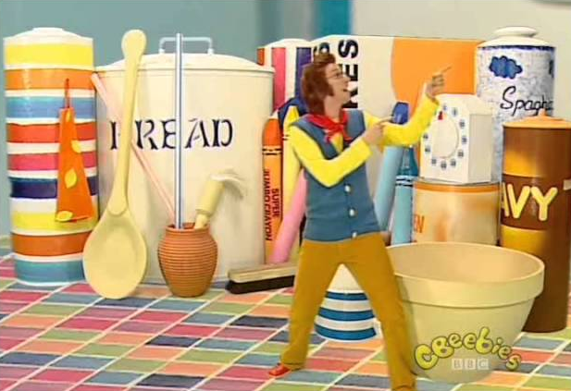
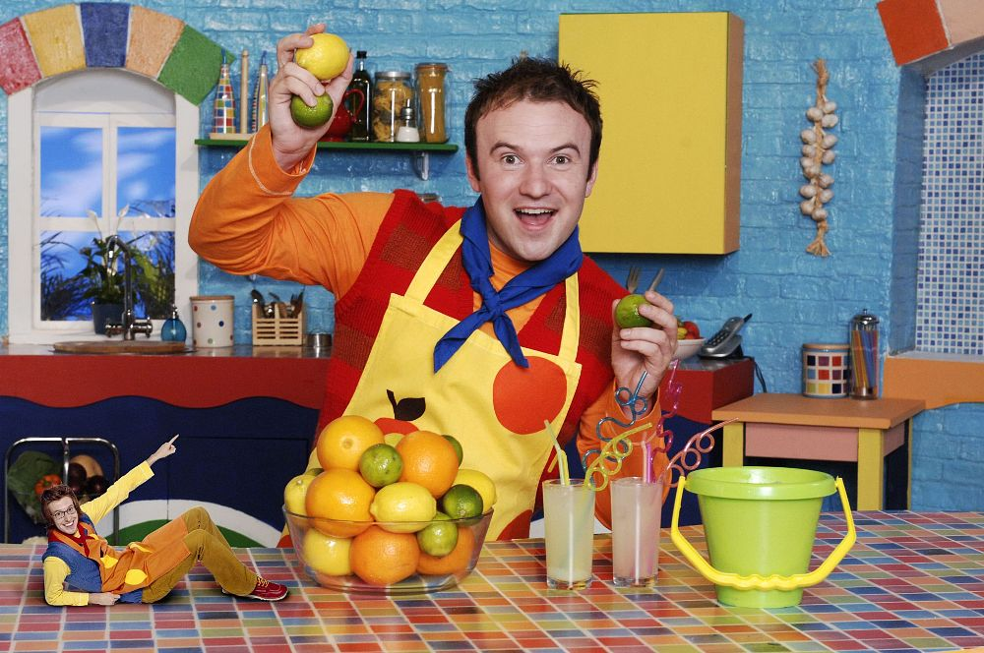
Poznajcie moich kolegów z dzieciństwa. Kiedyś, to było bardzo dawno temu, uwielbiałem te historyjki. Myślę, że gdyby nie ta niesamowita para kulinarnych świrusów, nie polubiłbym gotowania. Kto oglądał, mając cztery czy pięć lat, zrozumie, o czym mówię. Mnie wciągało na maksa.
Kucharz duży, kucharz mały (ang. Big Cook, Little Cook) – program skierowany dla dzieci, emitowany na kanale BBC CBeebies. Dwaj kucharze – duży i mały prowadzą restaurację. W każdym odcinku do restauracji przychodzi gość, dla którego kucharze gotują potrawę adekwatną do wykonywanej przez niego pracy (na przykład w odcinku Bibliotekarka Libby została przygotowana potrawa w formie książki dla bibliotekarki).

Slide 4
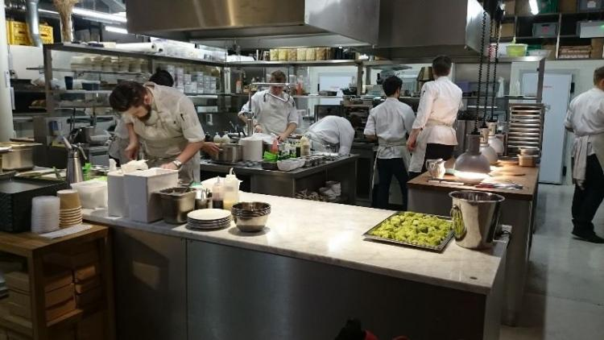
Najważniejsze obowiązki kucharza
Przygotowywanie posiłków
Komponowanie karty dań
Nadzór nad jakością zamawianej żywności, którą wykorzystuje się do przygotowywania posiłków
Kontrola stanów magazynowych
Nadzór nad estetyką podawania dań
Rozdzielanie pracy między pomocników kuchennych
Tworzenie nowych dań i sposobów ich podawania
Nadzór nad przygotowaniem dań na czas i ich wydawaniem
Dbanie o pozytywny wizerunek restauracji

Slide 5
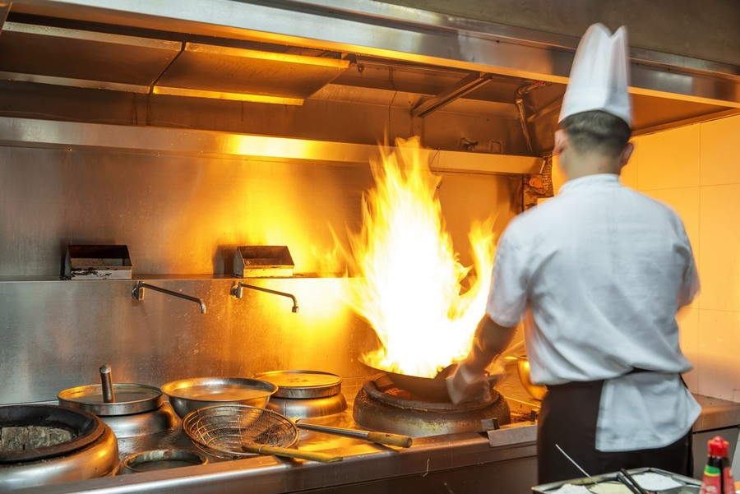
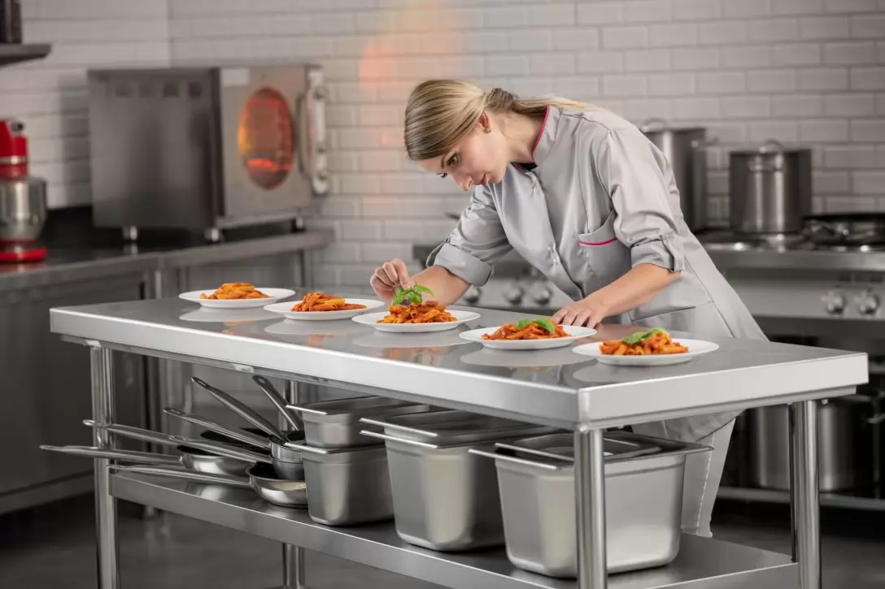
Gdzie może pracować kucharz?
Restauracje
Kawiarnie
Bary Szybkiej Obsługi (pizzerie, Kebabownie itp.)
Hotele
Food-trucki
Punkty żywienia zbiorowego (stołówki Szkolne, szpitalne itp.)

Slide 6
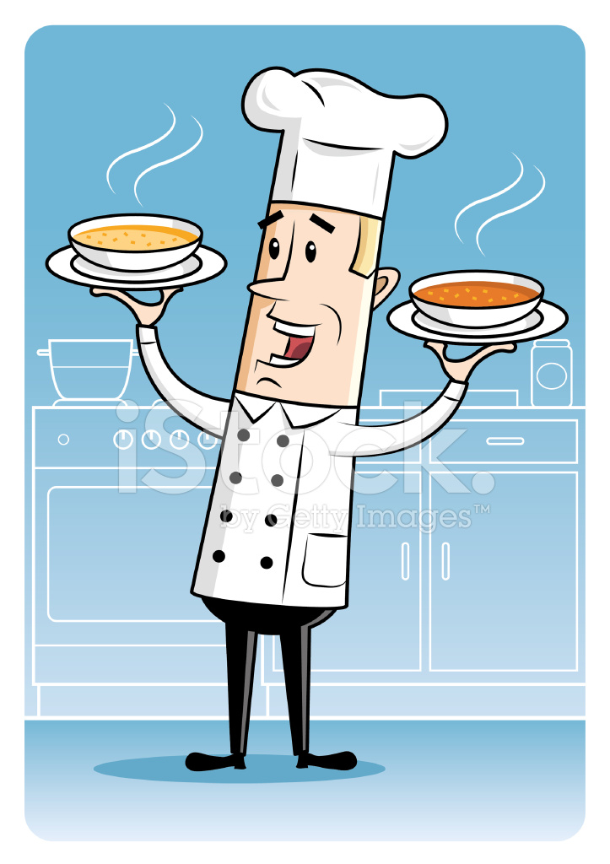
Jakie cechy powinien mieć kucharz?
Sumienność
Odpowiedzialność
Dokładność
Siła fizyczna
Cierpliwość
Precyzyjność

Slide 7
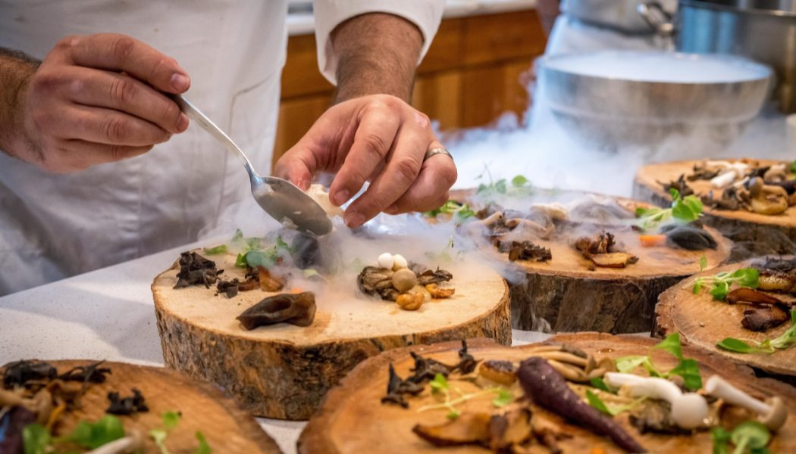
Umiejętności dobrego kucharza
Dobra organizacja pracy
Zdolność zarządzania zespołem
Wielozadaniowość (multitasking)
Odporność na stres
Komunikatywność i zdolność do negocjacji

Slide 8
Plusy Zawodu Kucharza
Można spełniać się artystycznie (własne potrawy)
Darmowe posiłki
Całkiem niezłe zarobki
Możliwość pracy w wielu miejscach w kraju i za granicą
Założenie restauracji marzeń

Slide 9
Minusy Zawodu Kucharza
Praca w ciągłym pośpiechu (presja czasu i klientów)
Brak wolnych weekendów i dni świątecznych
Zmęczenie fizyczne – praca na nogach
Ciągłe przebywanie w gorącym miejscu
Narażenie na krytykę klientów o pospolitym smaku

Slide 10
Szkoły w okolicy, w których możesz zdobyć zawód kucharza
Rzemieślnicza Branżowa Szkoła w Pilźnie (zawód kucharz)
Zespół Szkół Zawodowych nr 1 w Dębicy (szkoła branżowa, zawód kucharz)
Zespół Szkół nr 4 w Dębicy (szkoła branżowa, zawód kucharz)
Zespół Szkół Ekonomicznych w Dębicy (technik żywienia i usług gastronomicznych)
Zespół Szkół Ekonomiczno-Gastronomicznych w Tarnowie (technik żywienia i usług gastronomicznych)
Wciąż się zastanawiam…

Slide 11
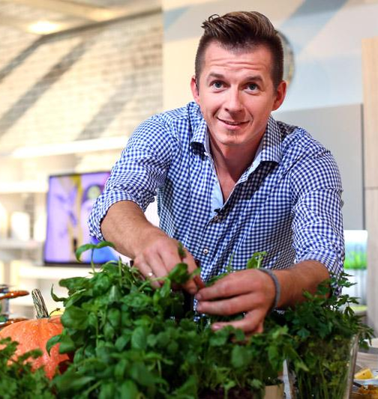
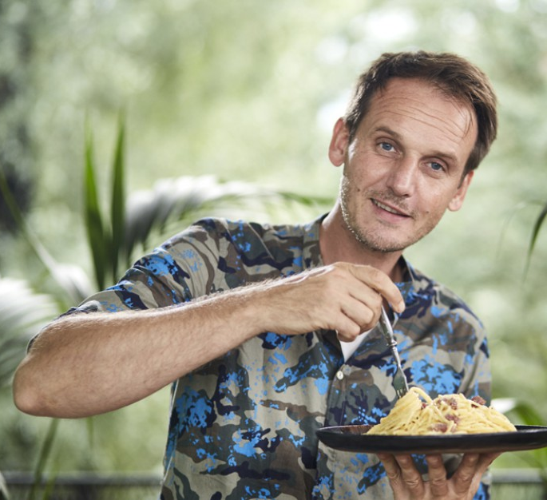
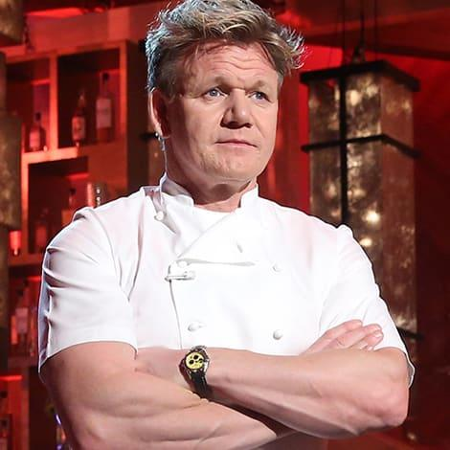
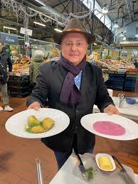
Znani kucharze (może kiedyś do nich dołączę)
Gordon Ramsey
Nigella Lawson
Pascal Brodnicki
Karol Okrasa
Robert Makłowicz

Slide 12
Bibliografia
Jak zostać kucharzem, Aplikuj.pl, https://www.aplikuj.pl/porady-dla-pracownikow/1212/jak-zostac-kucharzem
Kucharz - wymarzona praca? Jak zostać dobrym kucharzem?, Warto Szkolić, https://www.youtube.com/watch?v=yDGhdWC6rR0
Kucharz – wszystko, co warto wiedzieć o tym zawodzie, Do Kariery, https://dokariery.pl/-/kucharz-wszystko-co-warto-wiedziec-o-tym-zawodzie
Najsłynniejsi kucharze świata, Poradnik Przedsiębiorcy, https://poradnikprzedsiebiorcy.pl/-najslynniejsi-kucharze-swiata
Dziękuję za uwagę☺

